Slide 1
Tekutá a tuhá modernita
Michal Černý

Slide 2
Jaké jsou kořeny modernity?
Galileo Galilei (1642) – věda je experimentální
Osvícenství (polovina 17. století)– oddělení náboženství a politiky, demokratizační pohyby, vznik občanské společnosti
Průmyslová revoluce (1760) – vznik zcela jinak fungujícího společenství
Karel Marx a jeho Kapitál (1867)
…
První světová válka
Druhá světová válka

Slide 3
Obecné rysy
Odkouzlení přírody
Důraz na vědu a techniku
Lidé se stěhují do měst
Vzniká „druhá šlechta“ a „střední třída“
Rozvíjí se komunity okolo továren
Odděluje se rozum a emocionalita (nejen filosoficky, ale i edukačně a sociálně)

Slide 4
Modernita není jedna!
Šíp:
Raně moderní styl myšlení a jednání
Pozdně moderní styl myšlení a jednání
Lakoff a Johnson:
Tradiční styl myšlení
Nový styl myšlení (zkušenostní realismus)
Baumann:
Tuhá modernita
Tekutá modernita
Černý:
Raně moderní styl myšlení a jednání
Pozdně moderní styl myšlení a jednání
Onlife styl myšlení a jednání

Slide 5
Čtyři revoluce
Koperník a heliocentrická soustava – nejsme neomezenými vládci vesmíru
Darwin a objev druhů – nejsme neomezenými vládci přírody
Freud a psychoanalýza – nejsme neomezenými vládci sebe samotných
Floridi a technika – nejsme neomezenými vládci techniky

Slide 6
Zygmunt Bauman (1925-2017)
Tekutá a tuhá modernita jako dva ideální typy současné společnosti
Nežijeme v jedné modernitě, ale na setkávání obou
Mění se i samo základní chápání hodnot:
Důraz na vytrvalost jako obraz prince ze Šípkové Růženky docela dobře může zlikvidovat společnost, potřebujeme flexibilitu
Mění se pojetí autority, od formálních autorit k celebritám
Mění se představa kariérního růstu
Mění se představa toho, zda má smysl věci opravovat
Mění se to, jak velké a složité problémy dokážeme vidět a řešit

Slide 8
Disciplinace jako cesta k normalitě
Michal Černý

Slide 9
Ruth Benedictová: Chryzantéma a meč
Kultura viny: zdrojem sociální regulace je vlastní svědomí, hovoříme o autonomní morálce
Kultura hanby: zdrojem sociální regulace je společenské odsouzení či uznání určitého činu, hovoříme o heterogenní morálce
Kultura hanby může přerůst do kultury strachu
Analýza kultur se většinou studuje na dětech a jejich motivacích chovat se dobře
Problém – dobře znamená v každé kultuře něco trochu jiného

Slide 10
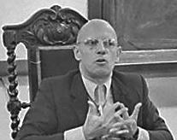
Michel Foucault
1926-1984
Filosof, sociolog, psycholog a historik vědy
Ovlivněn postmodernou, fenomenologií a strukturalismem
Dílo:
Dohlížet a trestat (1975)
Archeologie vědomí (1969)
Zrození kliniky (1963)
Dějiny šílenství v době osvícenství (1961)

Slide 11
Michel Foucault: Archeologie vědění
Společnost vždy žije v určité sociálně-kulturní vrstvě, která je ovlivněna všemi vrstvami předchozími. Je mezi nimi vždy určitá kontinuita i diskontinuita
Pokud chceme porozumět současné kultuře či společnosti, musíme provádět archeologický výzkum:
Texty
Architektura
Praktiky
Obrazové materiály
…

Slide 12
Michel Foucault: Dohlížet a trestat
Moderní společnost je založena na disciplinaci – disciplína ji drží pohromadě
Př.: mučení není užitečné, je jen podívanou; avšak cílem trestu v nové společnosti má být náprava vězně
Vznikají disciplinační instituce, které utvářejí moderní společnost:
Školy
Vězení
Kasárna
Chudobince
Nemocnice
…

Slide 13
Michel Foucault: Dohlížet a trestat
Paradox modernity: společnost, která si cenní jedinečnosti trestá každou odchylku
Uspořádání nemocnic:
Přehledné místnosti, při vstupu je na první pohled vidět na všechny
Je jasné, co kdo dělá, kde se pohybuje, co jedl, jaké jsou jeho fyziologické parametry
Dodnes lékař rozhoduje o tom, koho propustí a kdy
Dodnes probíhá vizita jako nástroj kontroly
Dodnes denní řád v nemocnici je zcela nesmyslně drakonický (měření teploty v 6 hodin atp.)
Paradox: disciplinace spojená s dohledem nevyžaduje „tvrdé“ sankce
Paradox: věda a vědění složí jako disciplinační prostředek a zdroj moci

Slide 14
Michel Foucault: Dohlížet a trestat
Disciplinace umožnila zásadně proměnit a rychle modernizovat společnost
Trest – má být jen takový, aby přinesl a) nápravu (disciplinaci) a b) více nelibosti než potenciální libost z přečinu
Cílem trestu musí být osvojení si normy (legalismus) – opisování, učení se nazpaměť textů a pouček, důraz na řád, systém
Cílem disciplinace (dohledu a trestání) je redukce odchylek
Převzetí určitých vnitřních struktur zpracovávaných dobrovolně (pravidla řeholního života otisknutá do fungování nemocnic) se stávají zdrojem heterogenní normy vtisknuté z venčí

Slide 15
Dokážeme nalézt diciplinační prvky v současné škole?

Slide 16
Dokážeme nalézt diciplinační prvky v současné škole?
Architektura
Uspořádání času
Systém trestů a odměn
Distribuce moci
Klasifikační systém a vysvědčení
Uspořádání tříd, opisování
Třídní schůzky
Pochvaly
Omezení volného pohybu
…

Slide 17
Dokážeme nalézt diciplinační prvky v současném vězení?

Slide 18
Dokážeme nalézt diciplinační prvky v současné škole?
Architektura
Uspořádání času
Systém trestů a odměn
Distribuce moci
Podmínečné propuštění
Uspořádání cel, donášení
Posuzování žádostí soudem
Pochvaly
Omezení volného pohybu
…

Slide 19
Shrnutí
Cílem disticplinace může být potřeba ovládat společnost nebo (a) nastolovat nové formy normálnosti (velké změny v 19. století). Disciplinace není možná bez dohledu a trestu, který má vždy disciplinační charakter
Disciplinace utváří normálnost, zbavuje se odchylek
K disciplinaci je třeba disponovat institucemi, které jsou ji schopné
Foucault disciplinaci spojuje s modelem tuhé modernity, kde lze stanovit jasný řád, který lze vymáhat a autority v něm. Co ale ve společnosti tekuté nebo postmoderní?
U Foucaulta zásadní roli v disciplinaci hraje věda a technika. Disciplinuje také nás?

Slide 20
Moc, bezmoc, nemoc
Michal Černý

Slide 21
Moc
Weber: „pravděpodobnost, že jeden člověk bude schopen prosadit svou vůli přes odpor jiných“
Sociologická encyklopedie: „zpravidla označení vyšší pozice ve spol. vztahu, někdy v životním prostředí vůbec. Ve spol. vztahu moc obecně znamená schopnost donutit někoho, aby si počínal jinak, než by chtěl.“
Sociologická encyklopedie: „Ve vztahu k celkovému prostředí tkví moc člověka v rozsahu jeho schopnosti užít a rozvinout svou kapacitu.“

Slide 22
Moc
Moc můžeme sledovat jako zdroj diskursů, jako způsob fungování institucí, vynucování veřejné moci atp.
Totalitní systémy jsou založené na myšlence moci nad člověkem v jeho úplnosti (mizí privátní, ale i veřejný prostor)
Moc je vždy spojena s prosazováním určitých hodnot
Moc není nikdy trvalá
Otázkou je:
Je obecně přijímaná představa, že moc je určujícím interakčním prvkem ve společnosti jediná možná? (viz feministická pedagogika)
Kdo moc má a jakým způsobem ji legitimizuje? (Havel a moc bezmocných)

Slide 23
Co všechno může být zdrojem moci?
Dei Gratia
Ontologická diference (modrá krev, šlechtické tituly)
Příslušnost k národu, občanství
Sociální postavení, příslušnost k určité společenské vrstvě
Příslušnost k třídě, třídní původ (marxistické společenské systémy)
Gender
Vzdělání
Úřední aparát, veřejná funkce
Demokratická volba

Slide 24
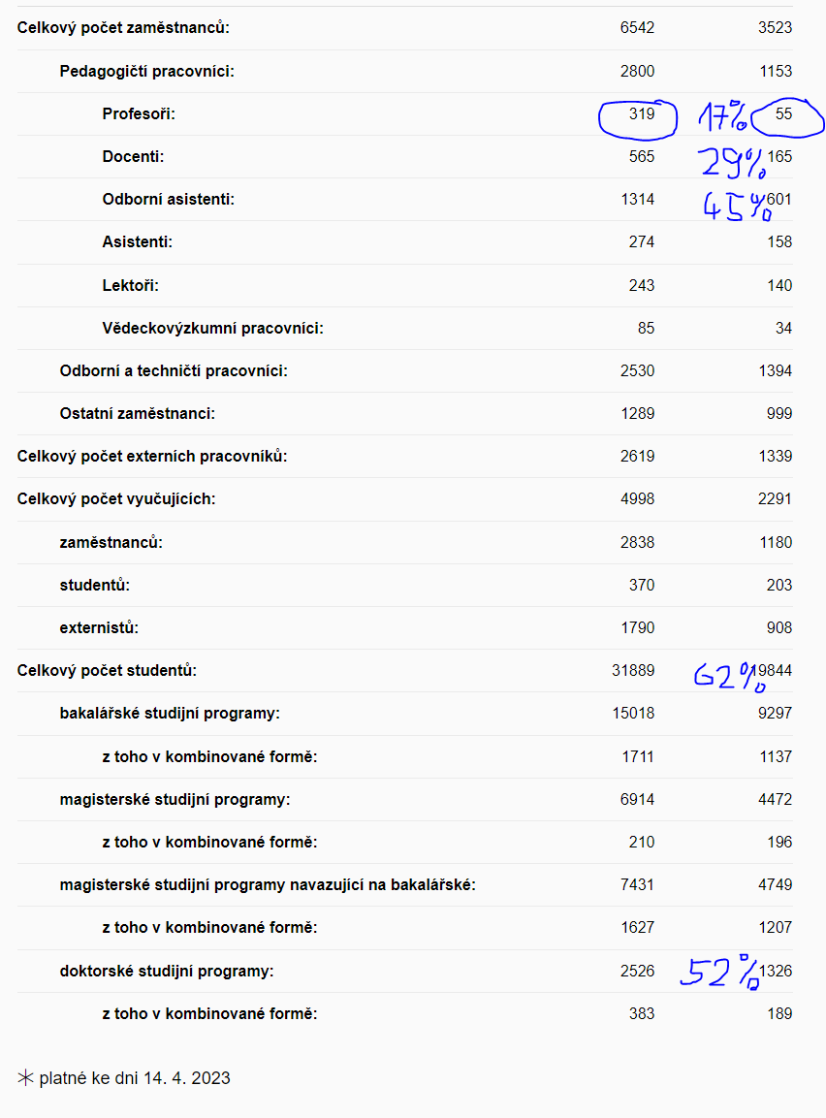
Feministická pedagogika
Freire: problém je, že bohatí vládnou chudým.
FP: problém je, že rozhodujícím zdrojem moci je gender
Potřebujeme model interakcí, který nebude diskriminační (soutěživý, prosazující určité hodnoty, sociální struktury, ….)

Slide 25
Nemoc
WHO Zdraví je stav úplné duševní, tělesné a sociální pohody
Zdraví či nemoc má i spirituální a sociální rozměr rozměr
Sociální aspekty nemoci (příklady):
Povinnost podrobit se určité proceduře v léčbě
Povinnost podrobit se určité intepretaci svého stavu
Právo na úlevu v pracovním nebo studijním procesu
Právo na léčbu?
Právo na soucit?
Právo na určitý druh služeb?
Eticky důležité: vždy posuzujeme přiměřenost léčby
Medicínsky „nový“ přístup je paliativní medicína

Slide 26
Nemoc jako sociální fenomén
Léčitelé a zaříkávači
Existuje ostrá hranice mezi rozumem a pověrou?
Historicky: nemůžeme si společnost ještě ani v 19. století představovat jako „náboženskou“ „halíkovského střihu“.
Nemoc je fenomén v umění a náboženství (14 svatých pomocníků, Legenda zlatá, svatá Helena aj.), objevuje se v poutích (Lurdy 1858, Mariazell 13. stol.), sakrálních stavbách (morové sloupy, svaté schody, …).
Entzauberung z konce 18. století ale nikdy v plnosti nenastal (české lidové „tradice“ mizí typicky až v době mezi válkami a rychle je nahrazuje marxistický mytologický systém).

Slide 27
Smrt
„Když potom musejí zemřít, bude snad někdo ušetřen? Všichni živí však mají naději, vždyť: „Živý pes je na tom lépe než mrtvý lev.“ Živí totiž vědí, že musejí zemřít, mrtví však nevědí vůbec nic.“ (Kaz. 9, 3-5).
Fryčaj 1830: Živ buď nad smrtí slavný vítěz
Heidegger: smrt je mezní situace; nikoli strach z něčeho, ale strach o něco odkrývá strukturu našeho Pobytu. Až tehdy, když odložíme všední obstarávání, můžeme v tváří tvář existenciální úzkosti nalézt sebe sama.
Pohřební rituály jsou sociálně jedny z nejstabilnějších a nejvíce rozšířených. Všichni nějak ritualizují smrt.

